Slide 1
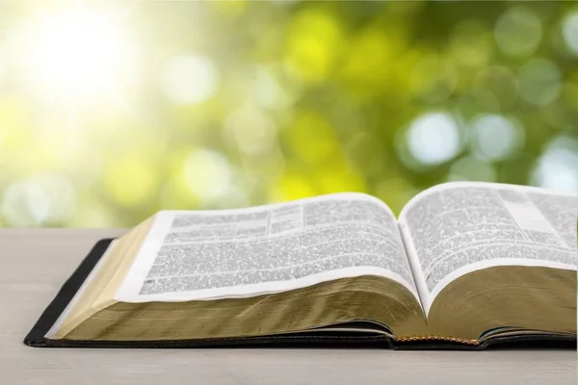
Щиро вітаємо вас!
Суботня школа

Slide 2
Пригноблення: історія і
народження Мойсея
Братнє спілкування:
- Як ви відчували Божу присутність минулого тижня?
- Як ви ділилися звісткою про Бога, який захищає і визволяє, з людьми вашого оточення?

Slide 3
Суботня школа
Урок №2
Полум’яний кущ

Slide 4
Полум’яний кущ
Активна підготовка:
Як реагує мама на несподіваний крик своєї маленької дитини? Що спонукає її до відповідної реакції?

Slide 5
Полум’яний кущ
Пам’ятний вірш:
«І промовив Господь: Я справді бачив біду Свого народу, що в Єгипті, і почув його зойк перед його гнобителями, бо пізнав Я болі його. І Я зійшов, щоб визволити його з єгипетської руки, та щоб вивести його з цього краю до Краю доброго й широкого, до Краю, що тече молоком і медом»
Вихід 3:7-8

Slide 6
Полум’яний кущ
Головна думка уроку:
Послух Божому покликанню.
Що може бути перешкодою цьому?

Slide 7
Полум’яний кущ
Дослідження Біблії:
1. Що мало стати переконливою підставою для Мойсея послухатися і прийняти Божий заклик вивести Його народ з Єгипту?
Вихід 3:1-6

Slide 8
Полум’яний кущ
Дослідження Біблії:
2. Що стало причиною здійснення Божого наміру щодо Його народу? Чому Мойсей мав погодитися з Ним?
Вихід 3:7-12

Slide 9
Полум’яний кущ
Дослідження Біблії:
3. В чому хотів пересвідчитися Мойсей, почувши заклик Божий?
Вихід 3:13-22

Slide 10
Полум’яний кущ
Дослідження Біблії:
4. Яким чином Бог відреагував на виправдання Мойсея про неможливість виконати поставлене доручення?
Вихід 4:1-17

Slide 11
Полум’яний кущ
Дослідження Біблії:
5. Що стояло на перешкоді виконанню місії, яка була доручена Мойсею?
Вихід 4:18-31

Slide 12
Полум’яний кущ
Актуальність:
На якому етапі послуху Божому покликанню знаходжуся я?

Slide 13
Полум’яний кущ
Практичне застосування:
Що ви робите для того, щоб зрозуміти Божу волю відносно вашого життя та служіння?

Slide 14
Полум’яний кущ
Висновок:
Послух Божому покликанню в нашому житті — це воістину шлях до повноцінного життя. Можливо, він не завжди легкий, як і для Мойсея, але нерозумно прямувати власним шляхом, коли Бог закликає нас іти в іншому напрямку.

Slide 15
Полум’яний кущ
Домашнє завдання:
Подумайте над тим, що вам перешкоджає бути слухняним Божому покликанню? Як це можна виправити? Розказати вашому оточенню як і до чого закликає Бог.

